Slide 1
Алюминий
Интересные факты

Slide 2
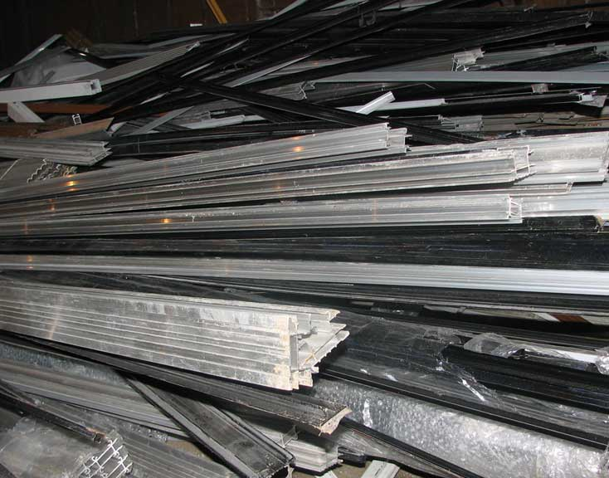
8,80% массы земной коры составлены алюминием – третьим по распространенности на нашей планете элементом.

Slide 3
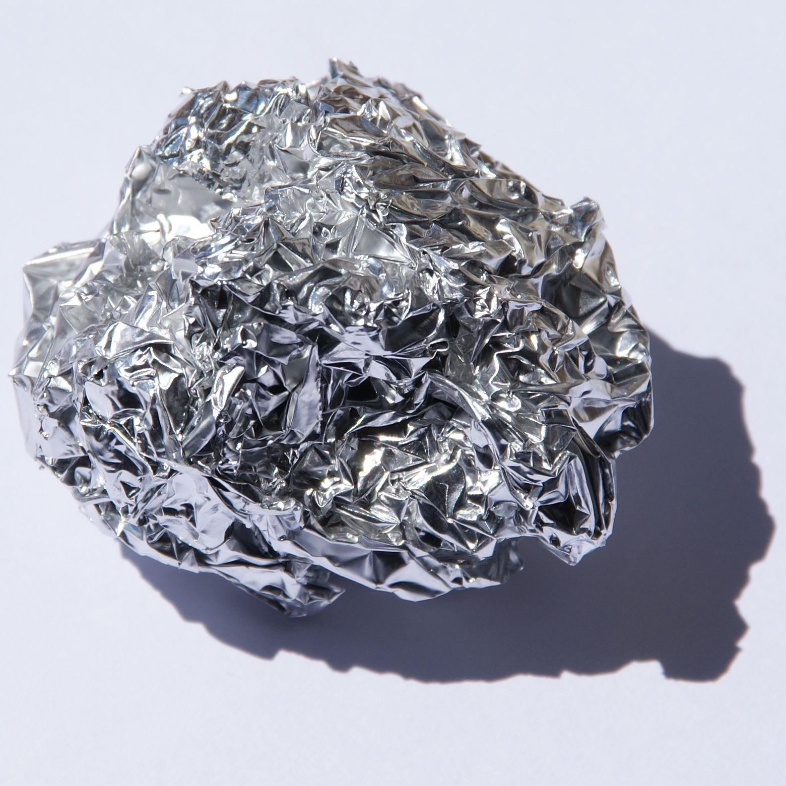
Каждый 20-й из атомов, слагающих верхнюю оболочку нашей планеты - это атом алюминия.

Slide 4
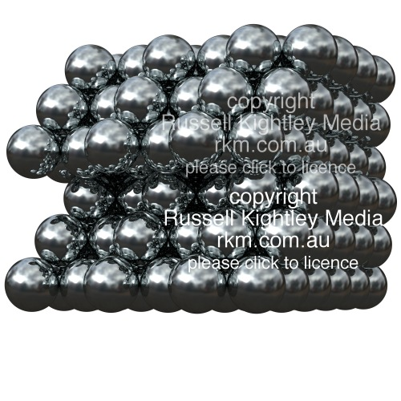
В теле взрослого человека присутствует до 140 мг алюминия.
Суточная потребность взрослого человека в алюминии оценивается в 2,45 мг.

Slide 5
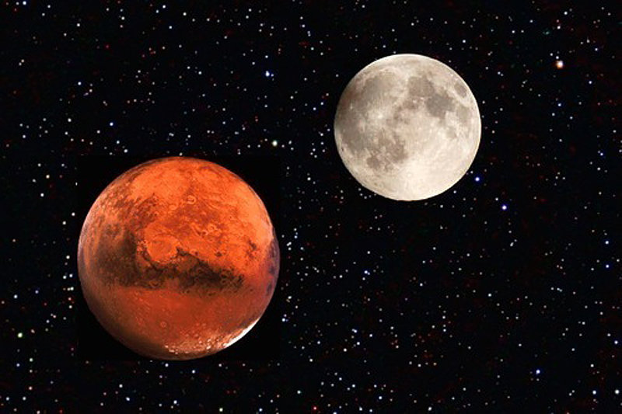
Соединения алюминия встречаются не только на Земле, но и на Луне и Марсе.

Slide 6
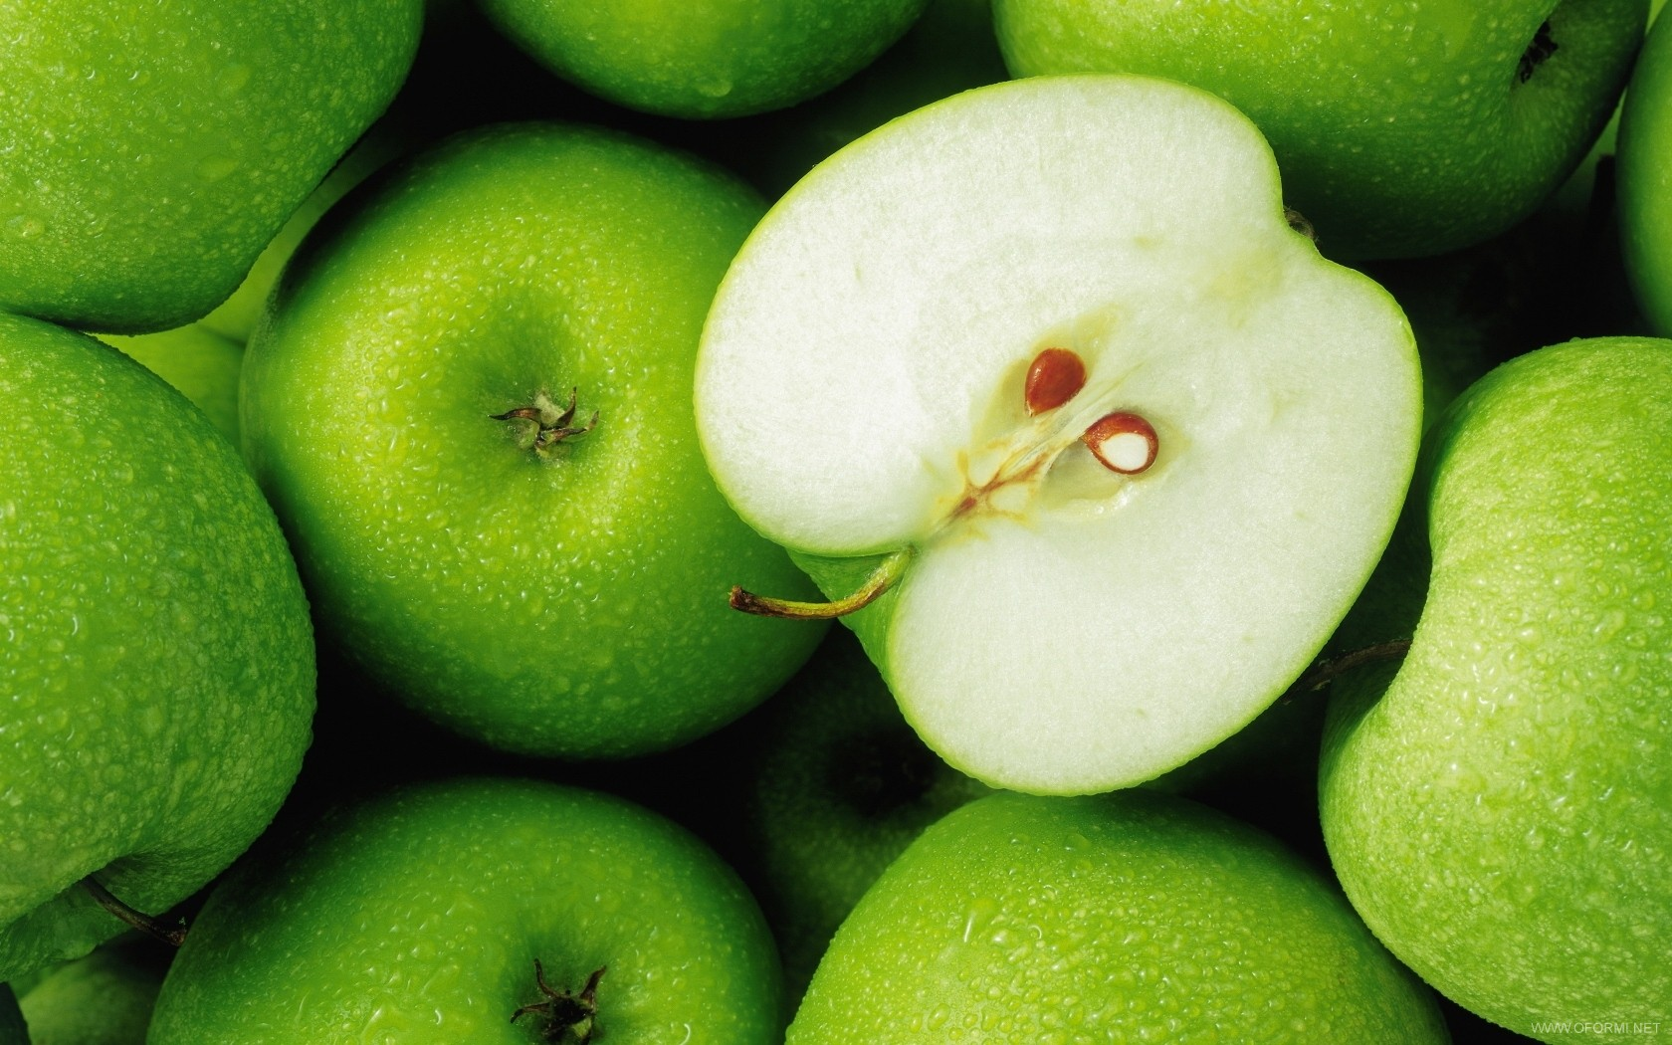
Алюминий содержится даже в яблоках - до 150 мг/кг.

Slide 7
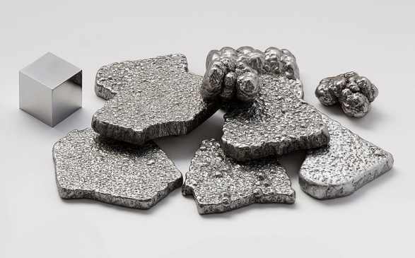
Самое древнее изделие, содержащее 85% алюминия, датируется III-м веком н.э.

Slide 8
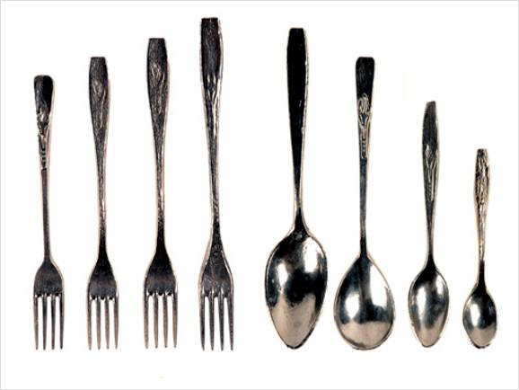
По приказу Наполеона III были изготовлены алюминиевые столовые приборы, которые подавались на торжественных обедах императору и самым почётным гостям. Другие гости при этом пользовались приборами из традиционных драгоценных металлов — золота и серебра.

Slide 9
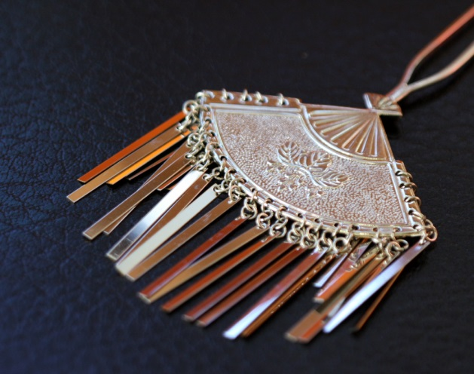
В 1860-е годы каждая парижская модница непременно должна была иметь в своем наряде хотя бы одно украшение из алюминия - металла, ценившегося выше серебра и золота.

Slide 10
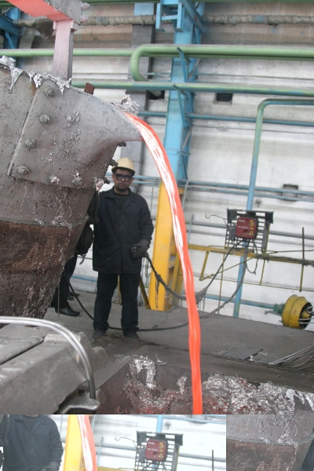
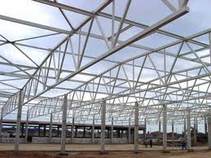
Постепенно из редкой диковинки, некогда ценившейся наравне с драгоценными металлами, алюминий превратился в незаменимый материал строителей, архитекторов, конструкторов, дизайнеров, позволив осуществить многие мечты и замыслы.

Slide 11
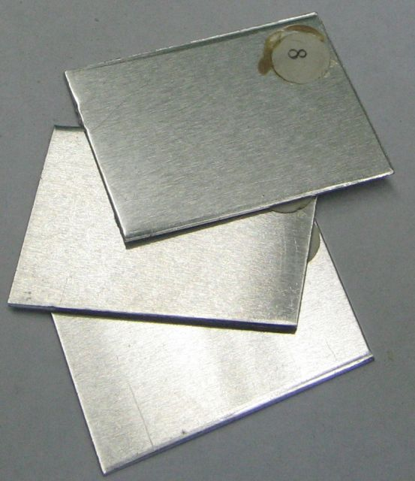
Чистый алюминий непрочен, но легко образует различные сплавы. В начале XX в. были получены первые сплавы семейства дюралюминия на алюминиевой основе с добавками меди и магния. Слово «дюралюминий» происходит от названия германского город Дюрен, в котором было начато промышленное производство этого сплава.

